Slide 1

ALGORITHME
PROJET DE RECHERCHE
JEU DES ALLUMETTES
NOM: THIERNO HAMIDOU DIALLO
NI: 300 10 54 68
Prof Chargé du cours: Mr BRICE ROBERT

Slide 2

PLAN DE LA PRÉSENTATION
INTRODUCTION
II. HISTORIQUE
III. FONCTIONNEMENT
IV. STRUCTURE DE DONNÉE
V. ALGORITHME UTILISÉ
VI. CONCLUSION

Slide 3
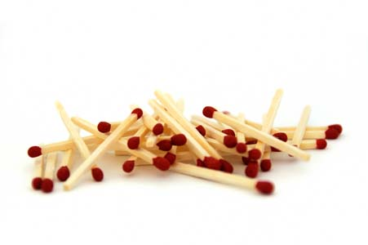
I. INTRODUCTION
Les allumettes peuvent servir à allumer un feu mais on peut aussi les utiliser pour faire des jeux: par exemple,
des Casse-têtes comme
des jeux géométriques où l'on fait des figures en déplaçant des allumettes
des jeux de stratégie comme
les jeux de Nim qui sont des jeux très courants, de stratégie pure, à deux joueurs
le Jeu de Marienbad (Jeu de Nim classique)
les nimbers (jeux de Nim à un tas)
Source: Wikipédia. https://fr.wikipedia.org/wiki/Jeux_de_Nim

Slide 4
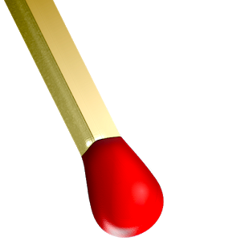
II. HISTORIQUE
Les origines du jeu des allumettes sont probablement très anciennes. Les premières traces sont signalées en Chine sous le nom de fan-tan, il est connu en Afrique sous le nom tiouk-tiouk¹. Le nom actuel provient du mot allemandNimm qui signifie « prends ! » mais il pourrait venir également du mot anglais Win (« gagne !»), car en le retournant le mot Win devient nim². Le nom actuel a été donné au jeu par le mathématicien anglais Charles Leonard Bouton en 1901 lorsqu'il a trouvé un algorithme permettant le gain. En 1951, le Nimrod, reprenant le concept du Nimatron, est un ordinateur qui permet de jouer au jeu de Nim.
Source: Wikipédia. https://fr.wikipedia.org/wiki/Jeux_de_Nim

Slide 5
III. FONCTIONNEMENT
Ce jeu se joue à 2 joueurs.
On commence avec 10 allumettes. N=10.
Il se joue à tour de rôle .
Celui qui retire la dernière allumette est un perdant.
Tant qu’il reste plus d’une allumette, on enchaîne les coups en alertant les joueurs. N > 1

Slide 6
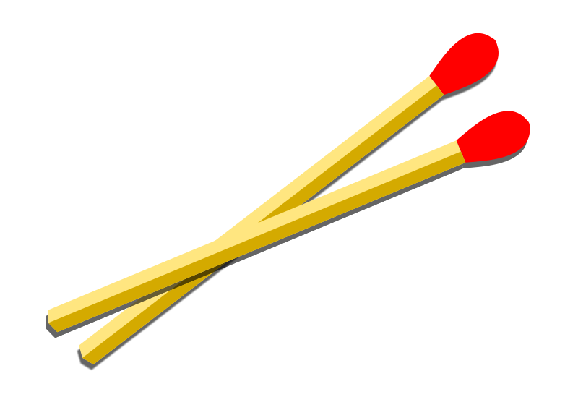
IV. STRUCTURE DE DONNÉE
Graphe
3
6
1
5
2
8
2
1
3
1
2
3
3
1
2
1
3
4
7
9
2
3
2
1
2
2
3
2
1
3
10
1
1
Étape initiale
Étape finale

Slide 7

V. ALGORITHME UTILISÉ
Dijkstra
En théorie des graphes, l'algorithme de Dijkstra sert à résoudre le problème du plus court chemin. Il permet, par exemple, de déterminer un plus court chemin pour se rendre d'une ville à une autre connaissant le réseau routier d'une région. On peut aussi l'utiliser pour calculer un plus court chemin entre un sommet de départ et un sommet d'arrivée. Plus précisément, il calcule des plus courts chemins à partir d'une source dans un graphe orienté pondéré par des réels positifs.
L'algorithme porte le nom de son inventeur, l'informaticien néerlandais Edsger Dijkstra, et a été publié en 1959¹.
Cet algorithme est de complexité polynomiale. Plus précisément, pour n nœuds et a arcs, le temps est en 𝛰((n+a) log n), voire en 𝛰(a + n log n).

Slide 8

VI. CONCLUSION
S’il y a un nombre pair d’allumettes, il faut prendre la main pour gagner.
- le joueur qui débutera la partie finira toujours par gagner .
S’il y a un nombre impair d’allumettes, il faut laisser la main pour gagner.
-le joueur qui débutera la partie finira toujours par perdre.

